Slide 1
Akademia Nauk Stosowanych Gospodarki Krajowej w Kutnie
Wydział Zarządzania i Studiów Inżynierskich
Teoria przedsiębiorstwa i przedsiębiorczość
wykłady i ćwiczenia
Dr hab. Marek Matejun, Prof. UŁ
www.matejun.pl

Slide 2
Teoria przedsiębiorstwa i przedsiębiorczość Program zajęć
Przedsiębiorczość i działalność gospodarcza w gospodarce rynkowej
Przedsiębiorca i przedsiębiorstwo w gospodarce rynkowej
Formy organizacyjno-prawne przedsiębiorstw
Ograniczenia wolności działalności gospodarczej
Podejmowanie i prowadzenie działalności gospodarczej
Małe i średnie przedsiębiorstwa
Innowacje

Slide 3
Teoria przedsiębiorstwa i przedsiębiorczość
Literatura podstawowa
Lisowska R., Ropega J., (red.), Przedsiębiorczość i zarzadzanie w małej i średniej firmie. Teoria i praktyka, Wydawnictwo Uniwersytetu Łódzkiego, Łódź 2016.
Cieślik J., Przedsiębiorczość, polityka, rozwój, Wydawnictwo Akademickie Sedno, Warszawa 2014
Piecuch T., Przedsiębiorczość. Podstawy teoretyczne, C.H. Beck, Warszawa 2013
Matejun M. (red.), Zarządzanie małą i średnią firmą w teorii i w ćwiczeniach, Difin, Warszawa 2012.

Slide 4
Teoria przedsiębiorstwa i przedsiębiorczość Sprawy organizacyjne
Zapraszam na www.matejun.pl – sekcja „Dla studentów”
hasło: sukces
Terminy zajęć:
20h, terminy: 23.03 (do 14.30); 27.04 (do 14.30); 01.06 (do 17.20); 06.07.2025 (11.30 – 15.35)
Forma zaliczenia przedmiotu:
wykład: test wiedzy na ostatnich zajęciach; możliwe dodatkowe punkty za aktywność w trakcie zajęć
ćwiczenia: praca zaliczeniowa
Dyżury: wtorek, 18.30 – 20.00, Ms Teams, link na www.matejun.pl
Kontakt mailowy: marek.matejun@uni.lodz.pl

Slide 5
Pojęcie przedsiębiorczości
Pojęcie wieloznaczne, trudne do zdefiniowania
W ogólnym ujęciu „przedsiębiorczość” kojarzymy z pewnymi cechami:
innowacyjność, poszukiwanie zmian i proaktywne reagowanie na nie,
identyfikowanie i wykorzystywanie okazji, niezależnie od posiadanych zasobów,
gotowość do podejmowania (skalkulowanego) ryzyka,
motyw działania polegający na pomnażaniu kapitału,
prowadzenie własnej firmy (działalności gospodarczej).
Potrzeba przedsiębiorczości: w rodzinie, w środowisku lokalnym, w sferze życia zawodowego - we własnej firmie i w pracy najemnej, w gospodarce rynkowej - jako fundament tworzenia wolnego rynku i podnoszenia konkurencyjności

Slide 6
1. Definicje podkreślające ekonomiczne funkcje przedsiębiorczości
3. Przedsiębiorczość jako rodzaj menedżerskiego zachowania
2. Definicje podkreślające cechy osobowe osób przedsiębiorczych

Slide 7
Definicje podkreślające ekonomiczne funkcje przedsiębiorczości
[Hisrich, Peters]
„proces kreowania czegoś odmiennego ze względu na wartość, poświęcając konieczny do tego czas i wysiłek, zakładając towarzyszące temu finansowe, psychiczne i społeczne ryzyko i uzyskanie dzięki temu nagrody finansowej i osobistej satysfakcji”
[Vesper, Ronstadt]
inicjowanie podjęcia jakiegoś działania,
organizowanie ekonomicznych mechanizmów kierujących zasoby do praktycznego wykorzystania,
akceptowanie niepewności i ryzyka w prowadzonej działalności.

Slide 8
Kryteria podkreślające cechy osobowe osób przedsiębiorczych
Zaangażowanie, determinacja i wytrwałość,
przezwyciężanie przeszkód, trudności,
rekompensowanie wad i ograniczeń
Silna potrzeba osiągnięć,
pragnienie wyróżnienia się, osiągania powodzenia w warunkach konkurencyjnych,
koncentracja na obowiązkach, dążenie do jak najlepszego wykonania zadań,
Inicjatywa i odpowiedzialność,
aktywne poszukiwanie i podejmowanie inicjatyw,
poszukiwanie sytuacji związanych z osobistą odpowiedzialnością za wyniki,
Poszukiwanie sprzężenia zwrotnego,
potrzeba informacji o wynikach swojego działania,
w efekcie usprawnienie działań, element procesu uczenia się.
Wewnętrzne umiejscowienie kontroli,
sukces lub porażka zależny od przedsiębiorcy,
ograniczona rola szczęścia, fatum lub innych sił.
Podejmowanie skalkulowanego ryzyka,
przeciwieństwo „ryzykanctwa”, „hazardu”
unikanie ryzyka niepotrzebnego, podejmowanie przemyślanych decyzji.

Slide 9
Kryteria podkreślające cechy osobowe osób przedsiębiorczych
Tolerancja niepewności,
akceptacja stałych zmian, stresu, braku uporządkowania
umiejętność i chęć działania w takich warunkach
Uczciwość i wiarygodność,
atrybuty człowieka godnego zaufania,
fundamentalne cechy w prowadzeniu biznesu.
Umiejętność przyjmowania porażki
niepowodzenia i porażki jako integralna część zachowań przedsiębiorczych,
porażki bardziej pouczające niż sukcesy.
Kreatywność i innowacyjność
nastawienie na poszukiwanie zmian,
tworzenie nowych pomysłów, wykorzystywanie pomysłów w inny sposób,
Wiara w siebie i optymizm
niezbędne w trudnych momentach,
pozytywne myślenie, koncentrowanie się na sukcesie.
Potrzeba autonomii, niezależności
dążenie do działania poza systemami biurokratycznymi,
samodzielne podejmowanie decyzji.

Slide 10
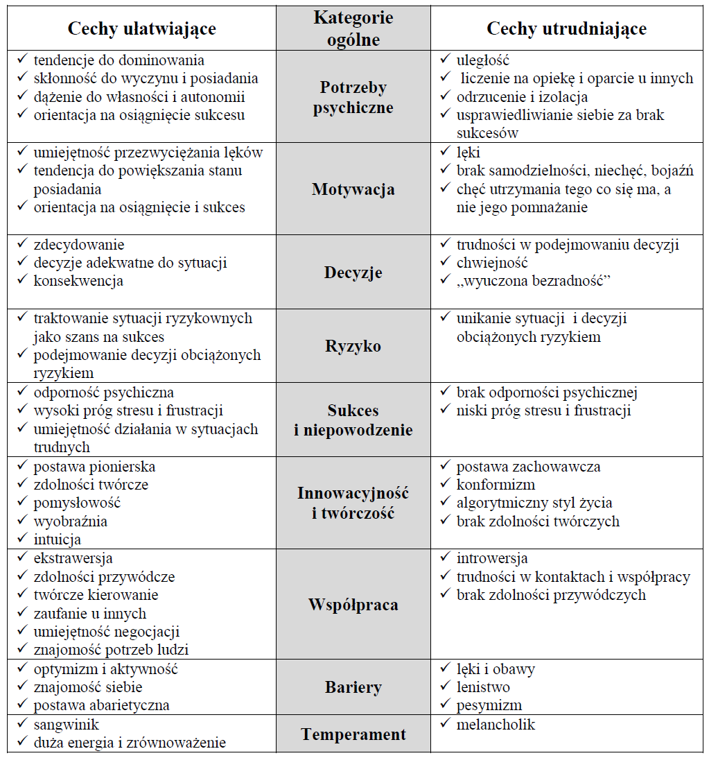
Cechy sprzyjające i utrudniające przedsiębiorczość

Slide 11
Przedsiębiorczość
jako rodzaj
menedżerskiego
zachowania
Strategiczna orientacja
formułowanie strategii opartej na wizji,
posiadanie wiedzy na temat „dokąd zmierzam”,
nie ograniczanie się dostępnymi środkami.
Orientacja i angażowanie się w okazje
ważniejsze niż zasoby, struktury,
podejmowanie szybkich działań,
polowanie na okazje,
działanie w rewolucyjnym stylu.
Umiejętność tworzenia zespołu
umiejętność doboru ludzi,
utrzymywanie wysokiej motywacji wśród współpracowników.
Zatrudnianie specjalistów
wiedza, jak wykorzystać możliwości specjalistów.
Bezpośredni kontakt z otoczeniem
rozwijanie sieci i struktur komunikacji.

Slide 12
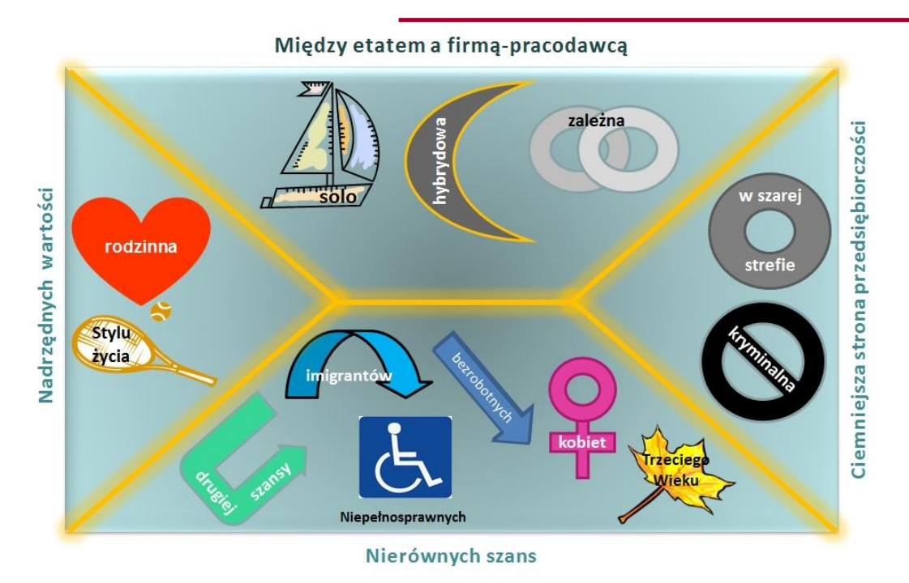
Rodzaje przedsiębiorczości
Źródło: Cieślik J., Przedsiębiorczość, polityka, rozwój, Wydawnictwo Akademickie Sedno, Warszawa 2014, s. 47.
Ponadto, np. ze względu na:
obszar aktywności (e-przedsiębiorczość, przedsiębiorczość międzynarodowa, na obszarach wiejskich, rozwiniętych, zmarginalizowanych).
innowacyjność (przedsiębiorczość technologiczna, innowacyjna, imitacyjna).

Slide 13
Intraprzedsiębiorczość
Intraprzedsiębiorczość - przedsiębiorczość wewnętrzna:
problem: właściciele lub menedżerowie podejmujący decyzje w dużych organizacjach są w znacznym stopniu odizolowani od pracowników, którzy w rzeczywistości dysponują wiedzą i znają odpowiedź na pytanie: „jak dany problem powinien być rozwiązany”?
„wewnątrz organizacji intraprzedsiębiorca przekształca pomysły w przynoszącą korzyści rzeczywistość”
intraprzedsiębiorca - to pracownik, który może działać w ramach organizacji tak samo jak przedsiębiorca na wolnym rynku,
przedsiębiorczość wewnętrzna - oddolna inicjatywa wiążąca się z wynikającym z własnej chęci działaniem jednostki, od narodzenia pomysłu aż po jego wykorzystanie.

Slide 14
Intraprzedsiębiorczość
Tworzenie atmosfery sprzyjającej intraprzedsiębiorczości:
Wsparcie właścicieli i kadry menedżerskiej - wspomaganie innowacyjności poprzez rozpoznawanie liderów przedsiębiorczości, szybkie wprowadzanie nowych idei i finansowanie nowatorskich i eksperymentalnych pomysłów,
Autonomia - takie projektowanie stanowisk pracy, które zapewni poczucie samodzielności przedsiębiorczym pracownikom, przy jednoczesnym zwolnieniu ich z kar za ewentualne niepowodzenia,
Nagradzanie - takie kształtowanie systemu nagród w przedsiębiorstwie, aby prawdziwe osiągnięcia nie zostały przeoczone, a sam system przewidywał sposoby okazywania uznania już w przypadku prób podjęcia nowych wyzwań i trudniejszych zadań,
Dostępność czasu pracy - takie obciążenie pracownika, aby miał jeszcze czas na podejmowanie kreatywnych i nowatorskich inicjatyw,
Kultura organizacyjna - która w swoich ramach organizacyjnych reprezentuje wznoszenie się ponad wąskie trzymanie się codziennych zadań, wspierająca skupianie się na generowaniu nowych rozwiązań dla fundamentalnych problemów.

Slide 15
Przedsiębiorca
Przedsiębiorcę można rozpatrywać z wielu punktów widzenia:
ujęcie ekonomiczne: jako osobę przedsiębiorczą, aktywną, prowadzącą własną firmę (działalność gospodarczą) z uwzględnieniem sytuacji rynkowej,
ujęcie prawne: jako podmiot prowadzący działalność gospodarczą. Przedsiębiorcą według prawa jest:
osoba fizyczna (człowiek),
osoba prawna (instytucja),
jednostka organizacyjna niebędąca osobą prawną, posiadająca zdolność prawną (niektóre spółki),
wykonująca we własnym imieniu działalność gospodarczą.
wspólnik spółki cywilnej w zakresie wykonywanej przez siebie działalności gospodarczej.
Niezależnie od ujęcia cechą charakterystyczną przedsiębiorcy jest prowadzenie własnej firmy (działalności gospodarczej)

Slide 16
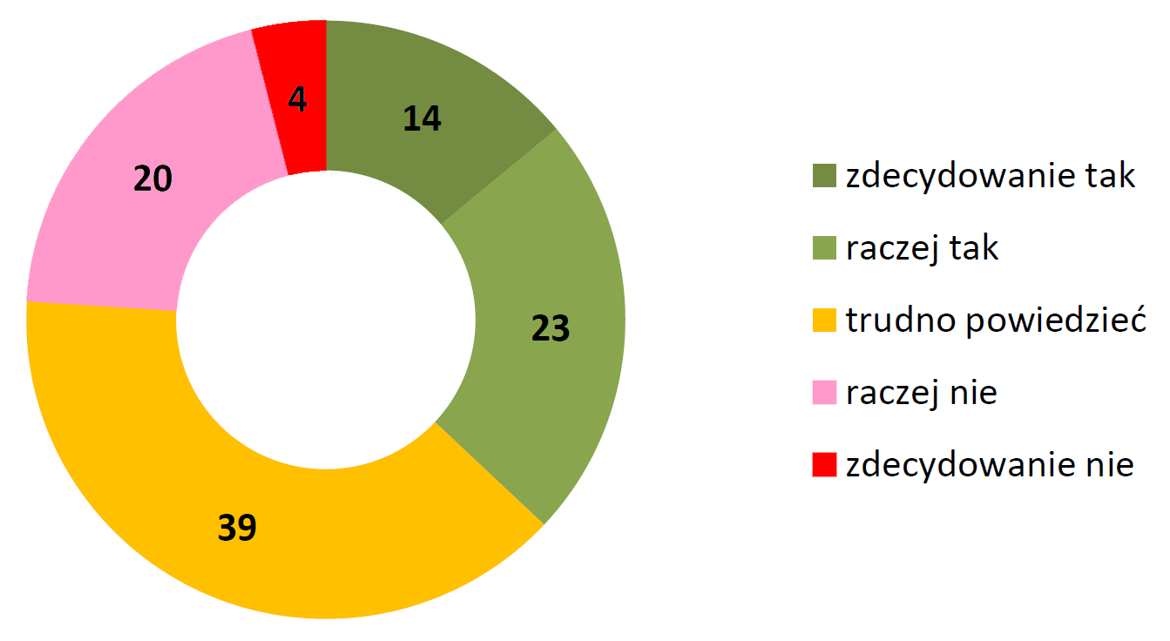
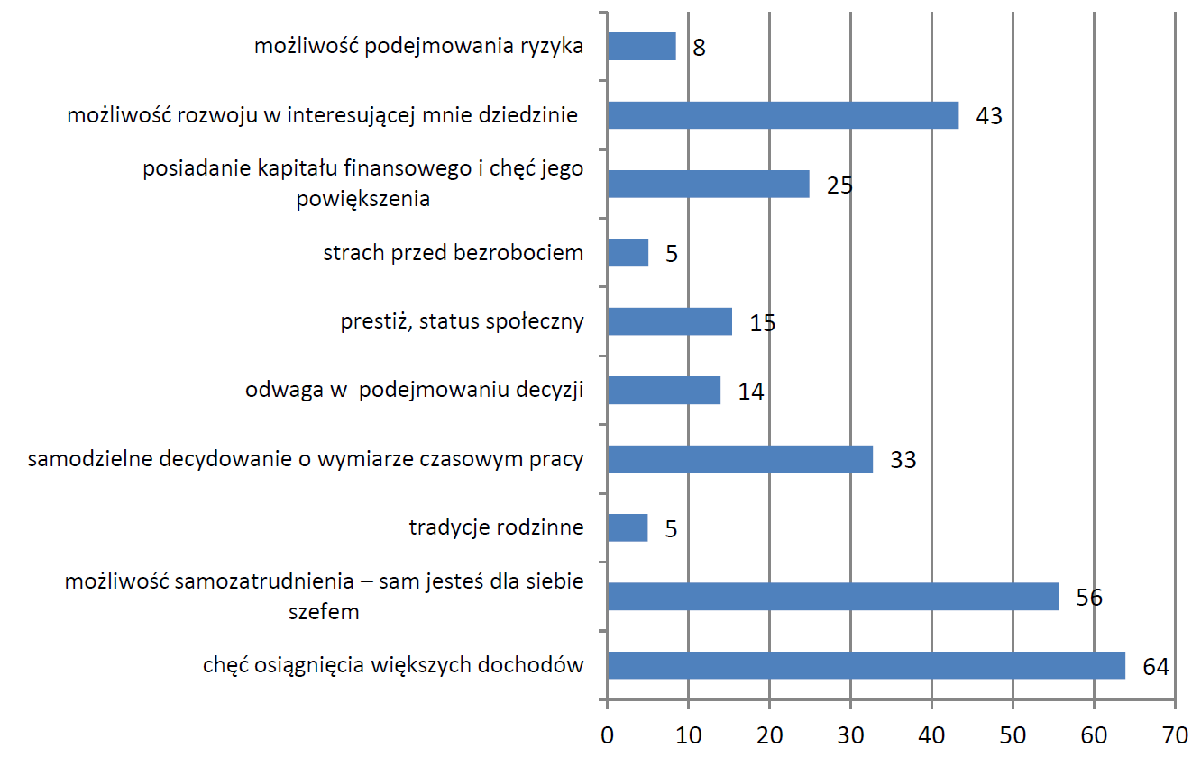
Wybory osób przedsiębiorczych
Wiele osób przedsiębiorczych podejmuje decyzje o podjęciu działalności gospodarczej (założeniu przedsiębiorstwa)
Badania Ewy Gano: próba 1340 osób z ostatnich klas liceów i studentów
Źródło: Gano E., Czynniki kształtujące postawy przedsiębiorcze młodzieży, Praca doktorska, Wydział Inżynierii Zarządzania, Politechnika Poznańska, Poznań 2023.

Slide 17
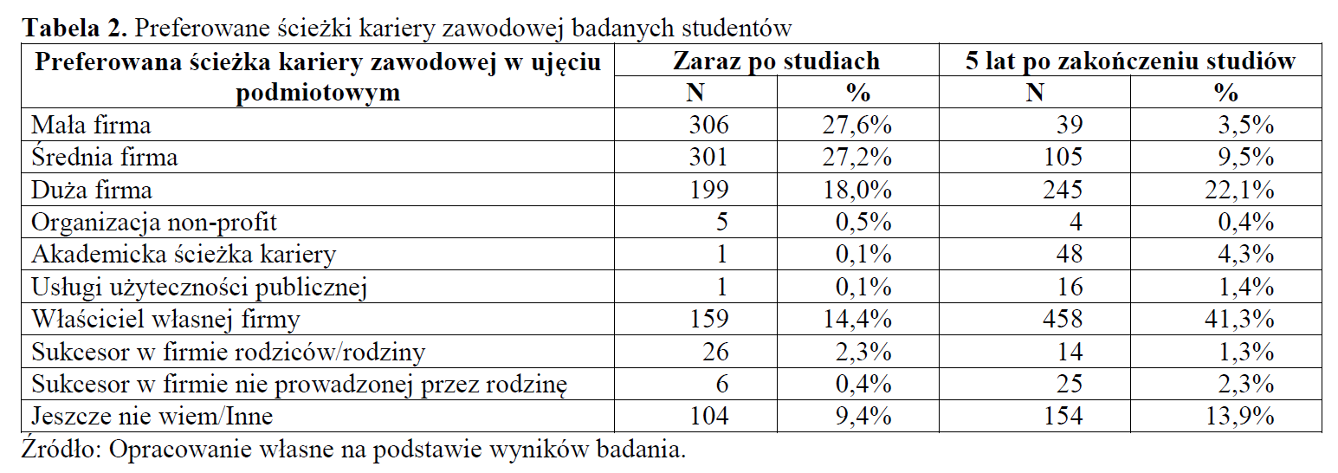
Wybory osób przedsiębiorczych
Własne badania: próba 1108 studentów Politechniki Łódzkiej w ramach 6. edycji międzynarodowego projektu badawczego GUESSS (2013)
Źródło: Matejun M., Skłonność do podejmowania działalności gospodarczej w opinii studentów Politechniki Łódzkiej, „Gospodarka Materiałowa i Logistyka”, nr 11/2015, s. XL-XLVII.

Slide 18
Swoboda działalności gospodarczej
Działalność gospodarcza w Polsce - źródła wolności gospodarczej
Konstytucja Rzeczypospolitej Polskiej z dnia 2 kwietnia 1997r.
Art. 20.
Społeczna gospodarka rynkowa oparta na wolności działalności gospodarczej, własności prywatnej oraz solidarności, dialogu i współpracy partnerów społecznych stanowi podstawę ustroju gospodarczego Rzeczypospolitej Polskiej.
Art. 22.
Ograniczenie wolności działalności gospodarczej jest dopuszczalne tylko w drodze ustawy i tylko ze względu na ważny interes publiczny.
Ustawa Prawo przedsiębiorców z dnia 6 marca 2018 r.
Art. 2
Podejmowanie, wykonywanie i zakończenie działalności gospodarczej jest wolne dla każdego na równych prawach

Slide 19
Definicja działalności gospodarczej
Zgodnie z ustawą z dnia 6 marca 2018 r. - Prawo przedsiębiorców (Dz.U. 2018 poz. 646):
Art. 3: Działalnością gospodarczą jest zorganizowana działalność zarobkowa, wykonywana we własnym imieniu i w sposób ciągły
zarobkowy charakter działalności - zysk jako jeden z celów prowadzenia firmy,
we własnym imieniu – przedsiębiorca podejmuje własne decyzje gospodarcze i ponosi odpowiedzialność za podejmowane działania
zorganizowany charakter działalności - działalność gospodarcza ujęta w ramy organizacyjne (np. prowadzona w określonej formie prawnej),
ciągłość działalności - oznacza wykonywanie czynności w sposób powtarzalny, a nie jednorazowy.
uwaga! szeroki zakres przedmiotowy DG - w ramach działalności można wykonywać szereg czynności, chociaż niektóre sfery podlegają ograniczeniom ;)
często firmy działają w kilku obszarach działalności (np. PPHU....)

Slide 20
Przedsiębiorstwo
Przedsiębiorcy tworzą i rozwijają swoje przedsiębiorstwa
Przedsiębiorstwo jest jednostką (podmiotem) prowadzącą działalność gospodarczą, dążącą do zaspokojenia potrzeb innych podmiotów życia społecznego przez wytwarzanie produktów i/lub świadczenie usług, przy czym działalność ta jest motywowana chęcią uzyskania korzyści majątkowych oraz prowadzona samodzielnie na ryzyko właściciela czy właścicieli.
Przedsiębiorstwo jest zorganizowanym zespołem składników materialnych i niematerialnych, przeznaczonym do prowadzenia działalności gospodarczej.

Slide 21
Składniki (elementy) przedsiębiorstwa
Oznaczenie indywidualizujące przedsiębiorstwo lub jego wyodrębnione części (nazwa (firma) przedsiębiorstwa);
Własność nieruchomości lub ruchomości, w tym urządzeń, materiałów, towarów i wyrobów, oraz inne prawa rzeczowe do nieruchomości lub ruchomości;
Prawa wynikające z umów najmu i dzierżawy nieruchomości lub ruchomości oraz prawa do korzystania z nieruchomości lub ruchomości wynikające z innych stosunków prawnych;
Wierzytelności, prawa z papierów wartościowych i środki pieniężne;
Koncesje, licencje i zezwolenia;
Patenty i inne prawa własności przemysłowej;
Majątkowe prawa autorskie i majątkowe prawa pokrewne;
Tajemnice przedsiębiorstwa;
Księgi i dokumenty związane z prowadzeniem działalności gospodarczej.

Slide 22
Firma
Firma jest to nazwa, pod którą przedsiębiorca prowadzi swoją działalność gospodarczą i przedsiębiorstwo,
zasady konstrukcji firmy są uzależnione od formy organizacyjno-prawnej prowadzenia działalności gospodarczej,
firma musi odróżniać się dostatecznie od firm innych przedsiębiorców, którzy prowadzą działalność na tym samym rynku,
przedsiębiorca nie może za pomocą nazwy wprowadzać w błąd otoczenia - nie można podawać nieprawdziwych informacji co do osoby przedsiębiorcy, przedmiotu i miejsca działalności itp.,
w firmie można używać słów pochodzenia obcego
w praktyce pojęcia „przedsiębiorstwo” i „firma” są używane zamiennie.

Slide 23
6. Rodzaje przedsiębiorstw – ujęcie prawne według formy organizacyjno-prawnej prowadzenia działalności gospodarczej
1. Osoba fizyczna prowadząca działalność gospodarczą
2. Spółka cywilna
Spółki prawa handlowego (spółki handlowe):
osoba fizyczna
Osobowe spółki handlowe:
3. Spółka jawna
4. Spółka partnerska
5. Spółka komandytowa
6. Spółka komandytowo-akcyjna
Kapitałowe spółki handlowe:
7. Spółka z ograniczoną odpowiedzialnością
8. Spółka akcyjna 9. Prosta S.A.
jednostka nie posiadająca osobowości prawnej
osoba prawna
Inne formy organizacyjno-prawne przedsiębiorstw:
9. Fundacja, Stowarzyszenie, Przedsiębiorstwo Państwowe, Spółdzielnia.

Slide 24
Osoba fizyczna prowadząca działalność gospodarczą
Jednoosobowa działalność gospodarcza (JDG) - najprostsza forma prowadzenia działalności gospodarczej, wyłącznie przez 1 osobę fizyczną
Działalność gospodarczą prowadzi tu jedna osoba, może jednak mieć np. pracowników
Rejestracja osoby fizycznej jako przedsiębiorcy następuje w Centralnej Ewidencji i Informacji o Działalności Gospodarczej (w urzędzie miasta lub gminy),
Nie ma wymagań odnośnie minimalnego kapitału na rozpoczęcie działalności,
Rozmiar działalności nie jest ograniczony – przedsiębiorstwo może być bardzo małe lub bardzo duże ;)
Nazwa: określenie działalności (np. PPHU) + dowolna nazwa + imię i nazwisko (obowiązkowo).
Firma Handlowa „Butimex” Adam Konecki
mało formalności przy zakładaniu i później, przy ewentualnej likwidacji,
o wszystkim decyduje właściciel, możliwe szybkie podejmowanie decyzji,
zysk w całości dla zarejestrowanego właściciela.
właściciel odpowiada całym swoim majątkiem osobistym za zobowiązania, które powstają w trakcie prowadzonej działalności gospodarczej,
pewne trudność w pozyskaniu kapitału na rynku kapitałowym lub przez przyjęcie nowego wspólnika – żeby przyjąć wspólnika trzeba założyć spółkę!

Slide 25
Spółka jawna
Zakładana przez co najmniej 2 osoby fizyczne, prawne, lub ew. spółki osobowe
Jest handlową spółką osobowa, nie posiada osobowości prawnej. Jest regulowana Kodeksem Spółek Handlowych.
Spółka posiada zdolność prawą, sądową oraz swój majątek. Może nabywać prawa, zaciągać zobowiązania, pozywać i być pozywana do sądu.
Umowa spółki pisemna. W umowie podaje się: firmę i siedzibę spółki, określenie wkładów wnoszonych przez każdego wspólnika i ich wartość, przedmiot działalności spółki, czas trwania spółki, jeżeli jest oznaczony.
Nazwa: określenie działalności (np. PPHU) + dowolna nazwa + nazwisko lub nazwa co najmniej jednego wspólnika + spółka jawna (sp. j.)
FH „Meblex” J. Nowak i wspólnik sp.j.
Rejestracja w Krajowym Rejestrze Sądowym (również w internetowym trybie S24),
Wspólnicy wnoszą na rzecz spółki wkłady (pieniężne/niepieniężne). Brak wkładu minimalnego.
Wspólnik odpowiada za zobowiązania bez ograniczenia całym majątkiem solidarnie z pozostałymi wspólnikami oraz ze spółką; odpowiedzialność subsydiarna = wierzyciel ma prawo prowadzić egzekucję z majątku osobistego wspólnika, dopiero gdy majątek spółki nie wystarcza na pokrycie należności
Spółka nie posiada organów zarządzających, sprawy spółki prowadzą wspólnicy. Każdy wspólnik ma prawo reprezentować spółkę.

Slide 26
Spółka z ograniczoną odpowiedzialnością
Jest to spółka handlowa kapitałowa, która może być utworzona przez jedną albo więcej osób (fizycznych lub prawnych). Nie może być tylko założona przez inną jednoosobową sp. z o.o.
Umowa spisywana jest w formie aktu notarialnego. W umowie zapisuje się:
firmę i siedzibę spółki,
przedmiot działalności spółki,
wysokość kapitału zakładowego,
czy wspólnik może mieć więcej niż jeden udział,
liczbę i wartość nominalną udziałów objętych przez poszczególnych wspólników,
czas trwania spółki, jeżeli jest oznaczony.
Spółka rejestrowana jest w KRS lub w internetowym trybie S24, z chwilą rejestracji nabywa osobowość prawną
Nazwa dowolna + spółka z ograniczoną odpowiedzialnością (spółka z o.o., sp. z o.o.)
PPHU „Butex” sp. z o.o.
Kapitał zakładowy musi wynosić co najmniej 5.000 zł, udział 50 zł
Organy spółki: zgromadzenie wspólników, zarząd, rada nadzorcza.

Slide 27
Spółka z ograniczoną odpowiedzialnością
Zgromadzenie wspólników:
składa się ze wspólników,
podejmuje najważniejsze decyzje w sprawie spółki w formie uchwał:
decyduje o składzie rady nadzorczej, bardzo często o składzie zarządu,
decyduje o podziale zysków (wypłata w formie dywidendy, zatrzymanie zysku w spółce), pokryciu straty,
decyduje o strategicznych planach spółki – zatwierdza propozycje zarządu,
przyjmuje sprawozdanie zarządu z działalności spółki, udziela zarządowi absolutorium,
Zarząd:
prowadzi sprawy spółki i reprezentuje ją na zewnątrz,
składa się co najmniej z 1 osoby,
w skład zarządu mogą wchodzić osoby będące wspólnikami, ale również osoby spoza grona wspólników
zarząd prowadzi sprawy spółki realizując cele i interesy wspólników.

Slide 28
Spółka z ograniczoną odpowiedzialnością
Rada nadzorcza (lub komisja rewizyjna):
można ją powołać, jednak powoływana jest obowiązkowo, gdy kapitał zakładowy przekracza 500 tys. zł, a wspólników jest więcej niż 25)
składa się z co najmniej 3 osób spośród wspólników lub spoza ich grona
prowadzi stały nadzór nad działalnością spółki we wszystkich jej dziedzinach
w praktyce kontroluje ona, czy podejmowane przez zarząd działania są zgodne z interesami spółki i – przede wszystkim – wspólników
nie ma prawa wydawania zarządowi wiążących poleceń,
nie można łączyć funkcji członka zarządu i rady nadzorczej.
Za zobowiązania spółki z o.o. spółka odpowiada całym swoim majątkiem, wspólnicy tylko do wysokości wniesionych wkładów. Istnieje możliwość przeniesienia odpowiedzialności na członków zarządu / rady nadzorczej

Slide 29
Spółka akcyjna
Jest to spółka handlowa, kapitałowa zawiązana przez jedną albo więcej osób,
kapitał zakładowy spółki powinien wynosić co najmniej 100.000 złotych, dzieli się na akcje różnego rodzaju, wartość nominalna akcji co najmniej 0,01 złoty
statut w formie aktu notarialnego, rejestracja w KRS
nazwa: dowolna, z dodatkiem spółka akcyjna, lub S.A.
Telekomunikacja Polska Spółka Akcyjna
organy spółki: walne zgromadzenie akcjonariuszy, zarząd, rada nadzorcza (rada powoływana obowiązkowo)
za zobowiązania spółki akcyjnej odpowiada spółka całym swoim majątkiem, akcjonariusze nie odpowiadają za zobowiązania spółki. Możliwość przeniesienia odpowiedzialności na członków zarządu / rady nadzorczej
możliwość pozyskiwania kapitału na rynku kapitałowym poprzez emisję akcji czy obligacji
stosowana w dużych przedsięwzięciach gospodarczych

Slide 30
Prosta spółka akcyjna
Jest to spółka handlowa, kapitałowa zawiązana przez jedną albo więcej osób,
kapitał zakładowy spółki wynosi m.in. 1 zł !! Możliwość wkładów niepieniężnych. Kapitał nie jest określany w umowie; możliwość elastycznego dokapitalizowania.
umowa w formie aktu notarialnego, rejestracja w KRS lub w internetowym trybie S24, z chwilą rejestracji nabywa osobowość prawną
nazwa: dowolna, z dodatkiem prosta spółka akcyjna, lub P.S.A.
ABC Prosta Spółka Akcyjna
organy spółki: walne zgromadzenie akcjonariuszy + jeden z 2 modeli zarządzania:
zarząd + rada nadzorcza (powoływana fakultatywnie)
rada dyrektorów łącząca cechy zarządu i rady nadzorczej, podział na członków wykonawczych i nie wykonawczych
za zobowiązania spółka odpowiada spółka całym swoim majątkiem, akcjonariusze nie odpowiadają za zobowiązania spółki. Możliwość przeniesienia odpowiedzialności na członków zarządu/rady dyrektorów i rady nadzorczej
stosowana w innowacyjnych przedsięwzięciach gospodarczych, wymagających znacznej elastyczności

Slide 31
Rodzaje przedsiębiorców – ujęcie prawne według formy organizacyjno-prawnej prowadzenia działalności gospodarczej
Forma organizacyjno-prawna | Rok 2019
Osoby fizyczne prowadzące działalność gospodarczą | 3 213 641
Spółki cywilne | 291 012
Spółki jawne | 35 229
Spółki partnerskie | 2 402
Spółki komandytowe | 40 578
Spółki komandytowo-akcyjne | 3 707
Spółki z o.o. | 429 136
Spółki akcyjne | 10 021
Spółdzielnie | 11 472
Przedsiębiorstwa państwowe | 55
Osoba fizyczna prowadząca działalność gospodarczą
Spółka cywilna
Spółka jawna
Spółka partnerska
Spółka komandytowa
Spółka komandytowo-akcyjna
Spółka z o.o.
Spółka akcyjna
Prosta spółka akcyjna
Spółdzielnia
Przedsiębiorstwo państwowe

Slide 32
Ograniczenia wolności działalności gospodarczej
Koncesje na
działalność
gospodarczą
Zezwolenia na
działalność
gospodarczą
Uprawnienia do
wykonywania
zawodu
Działalność
regulowana
Licencje
i zgody

Slide 33
Ograniczenia wolności działalności gospodarczej
Koncesje na
działalność
gospodarczą
Zezwolenia na
działalność
gospodarczą
Uprawnienia do
wykonywania
zawodu
Działalność
regulowana
Licencje
i zgody
Koncesje na działalność gospodarczą, dotyczą:
1. poszukiwania lub rozpoznawania złóż kopalin,
2. wytwarzania i obrotu materiałami wybuchowymi, bronią i amunicją
3. wytwarzania, przetwarzania, przesyłania, dystrybucji i obrotu paliwami i energią,
4. ochrony osób i mienia,
5. przewozów lotniczych,
6. rozpowszechniania programów radiowych i telewizyjnych.
7. prowadzenia kasyna gry

Slide 34
Ograniczenia wolności działalności gospodarczej
Koncesje na
działalność
gospodarczą
Zezwolenia na
działalność
gospodarczą
Uprawnienia do
wykonywania
zawodu
Działalność
regulowana
Licencje
i zgody
Działalność regulowana, ok. 20 rodzajów działalności, obejmuje m.in.:
1. praktykę pielęgniarek, położnych i lekarzy,
2. działalność zakresie prowadzenia stacji kontroli pojazdów,
3. wyrób lub rozlew napojów spirytusowych,
4. prowadzenie pracowni psychologicznej,
5. prowadzenie ośrodka szkolenia kierowców,
6. usługi detektywistyczne.
7. działalność kantorowa
8. organizowanie imprez turystycznych
Obowiązek wpisu do rejestru działalności regulowanej dotyczy tych działalności, których wykonywanie wymaga spełnienia szczególnych warunków określonych przepisami prawa.

Slide 35
Ograniczenia wolności działalności gospodarczej
Koncesje na
działalność
gospodarczą
Zezwolenia na
działalność
gospodarczą
Uprawnienia do
wykonywania
zawodu
Działalność
regulowana
Licencje
i zgody
Zezwolenia na działalność gospodarczą,
określone w różnych ustawach, dotyczą m.in.:
1. handlu wyrobami alkoholowymi i tytoniowymi,
2. produkcji i dystrybucji tablic rejestracyjnych pojazdów,
3. wykonywania usług kurierskich, pocztowych,
4. świadczenia usług telekomunikacyjnych,
5. wytwarzania środków farmaceutycznych i materiałów medycznych,
6. prowadzenia aptek, hurtowni farmaceutycznych,
7. uprawa maku i konopii.
są wydawane często na szczeblu samorządu lokalnego,
z reguły na czas nieokreślony

Slide 36
Jak podjąć działalność gospodarczą?
podjęcie działalności gospodarczej czyli rejestracja firmy oznacza pewną sekwencję działań w praktyce sprowadzającą się do odwiedzenia pewnych instytucji i złożenia odpowiednich dokumentów rejestracyjnych,
procedura rejestracji działalności gospodarczej różnicuje się w zależności od wybranej formy organizacyjno-prawnej.
różna jest ilość instytucji,
różne są wymagane dokumenty,
różne są koszty,
różny jest czas rejestracji.
zasadnicze różnice dotyczą różnic w rejestracji:
osób fizycznych (samodzielnie i jako wspólników s.c.)
oraz spółek handlowych
Rejestracja firmy realizowana jest w formule „jednego okienka”

Slide 37
Co to jest „jedno okienko”??
Od 01.04.2009 dla osób fizycznych (samodzielnie i wspólników s.c.) w urzędach miast/gmin funkcjonuje Centralna Ewidencja i Informacja o Działalności Gospodarczej (CEIDG) w której firmę rejestrujemy na jednym druku - CEIDG-1, co oznacza jednocześnie:
zarejestrowanie firmy (podmiotu gospodarczego)
uzyskanie nr Regon z urzędu statystycznego
uzyskanie lub aktualizację nr NIP w urzędzie skarbowym
zgłoszenie firmy jako płatnika składek do ZUS
Podobnie dla spółek handlowych składa się jedną deklarację (W1-W4) w Krajowym Rejestrze Sądowym (KRS) i spółka:
uzyskuje rejestrację,
uzyskuje nr Regon z urzędu statystycznego,
uzyskuje nr NIP w urzędzie skarbowym,
zostaje zgłoszona do ZUS jako płatnik.

Slide 38
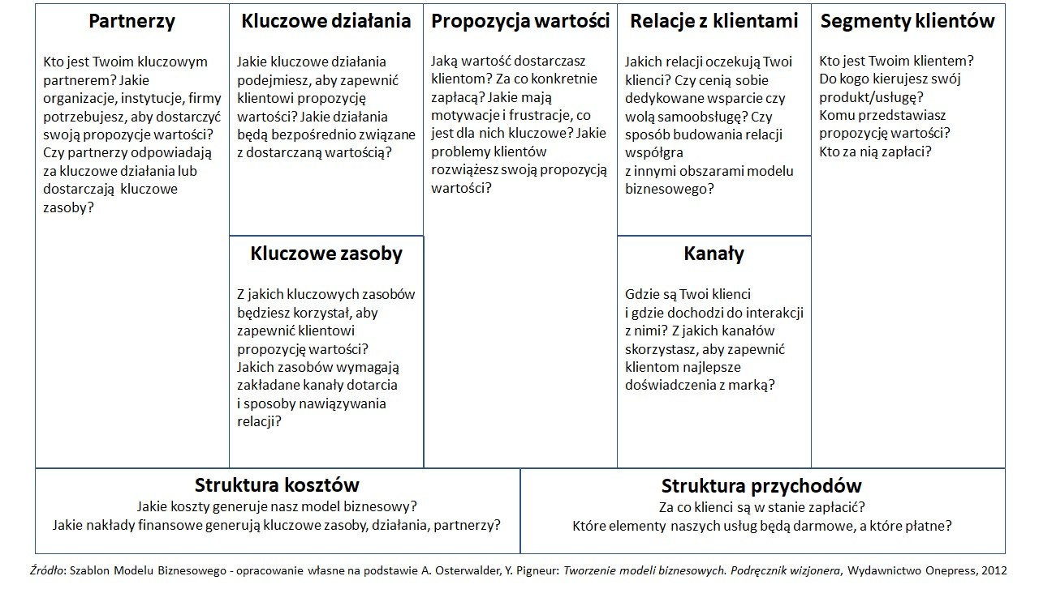
Ogólna procedura rejestracji działalności gospodarczej
(2)
Źródło: https://doradztwowbiznesie.pl/wp-content/uploads/2021/07/Business-Model-Canvas.jpg

Slide 39
(1) Biznes-plan w procesie zakładania firmy
Biznes-plan to zbiór uporządkowanych celów działalności i wynikających z nich zadań oraz sposobów ich realizacji, sporządzony w formie dokument.
Nie istnieje jedna, uniwersalna struktura biznes-planu!
Typowy układ biznes-planu zawiera najczęściej:
Strona tytułowa i spis treści
Podsumowanie wykonawcze – podsumowanie menedżerskie
Opis przedsiębiorstwa / przedsięwzięcia
Analiza strategiczna – analiza organizacji i otoczenia
Plan techniczny
Plan rynkowy (marketingowy)
Plan organizacyjny (zarządzanie)
Plan finansowy z uwzględnieniem prognoz finansowych
Analiza SWOT
Harmonogram realizacji inwestycji
Załączniki

Slide 40
Ogólna procedura rejestracji działalności gospodarczej

Slide 41
Procedura rejestracji działalności gospodarczej
W ramach jednego okienka realizowane są jednocześnie następujące działania rejestracyjne:
zarejestrowanie firmy (podmiotu gospodarczego)
uzyskanie nr Regon z urzędu statystycznego
uzyskanie lub aktualizację nr NIP w urzędzie skarbowym
zgłoszenie firmy jako płatnika składek do ZUS

Slide 42
Procedura rejestracji działalności gospodarczej
teraz można już formalnie rozpocząć prowadzenie firmy...

Slide 43
Procedura rejestracji działalności gospodarczej

